Slide 1

Окружающий мир

Slide 2
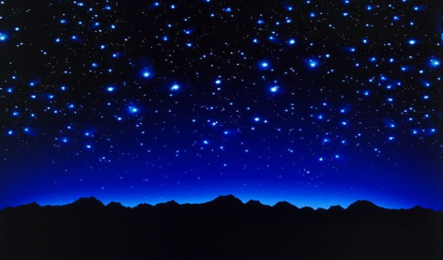

По тёмному небу рассыпан горошек
Цветной карамели из сахарной крошки,
И только тогда, когда утро настанет,
Вся карамель та внезапно растает.
Ты весь мир обогреваешь
Ты усталости не знаешь,
Улыбаешься в оконце,
И зовут тебя все ...

Slide 3
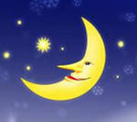
Подрастал, подрастал,
Был рогатым – круглым стал.
Только круг, чудо круг
Стал опять рогатым вдруг.
В голубой станице
Девица круглолица.
Ночью ей не спится –
В зеркало глядится.

Slide 4
Почему Луна бывает разной?

Slide 5
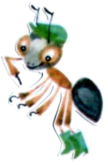
Цели урока
Узнаем, что такое Луна.
Узнаем, какую форму имеет Луна.
Узнаем, почему Луна выглядит по-разному.
Узнаем, как люди изучают Луну.

Slide 6
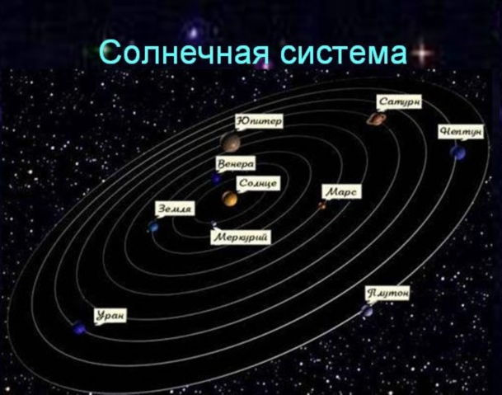

Slide 7
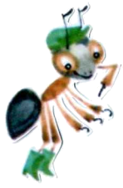
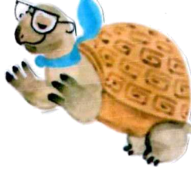
Что такое спутник?
Спутник - тело, которое движется вокруг более крупного небесного тела.

Slide 8
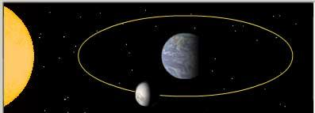
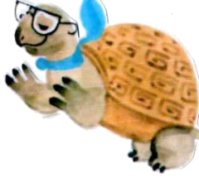
Спутник Земли Луна

Slide 9
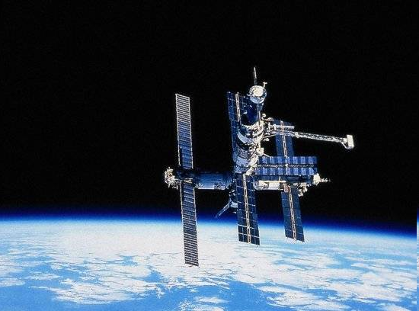
Спутник Земли

Slide 10
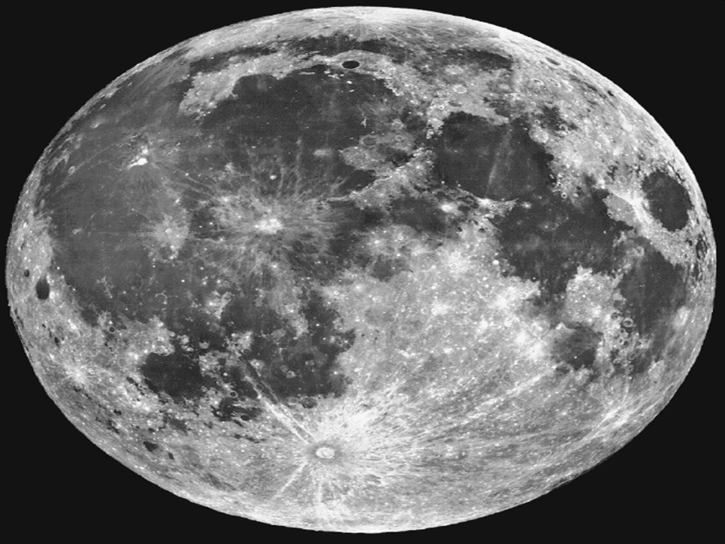

Slide 11
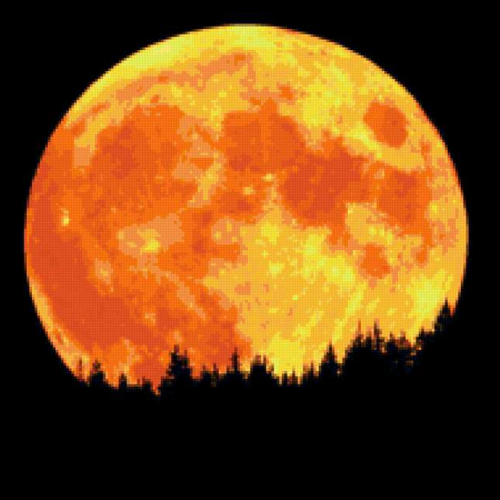

Slide 12
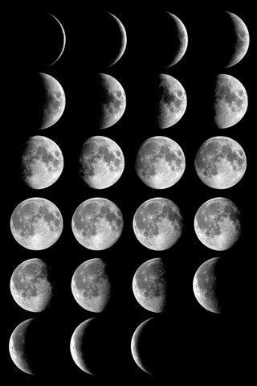
Фазы Луны

Slide 13
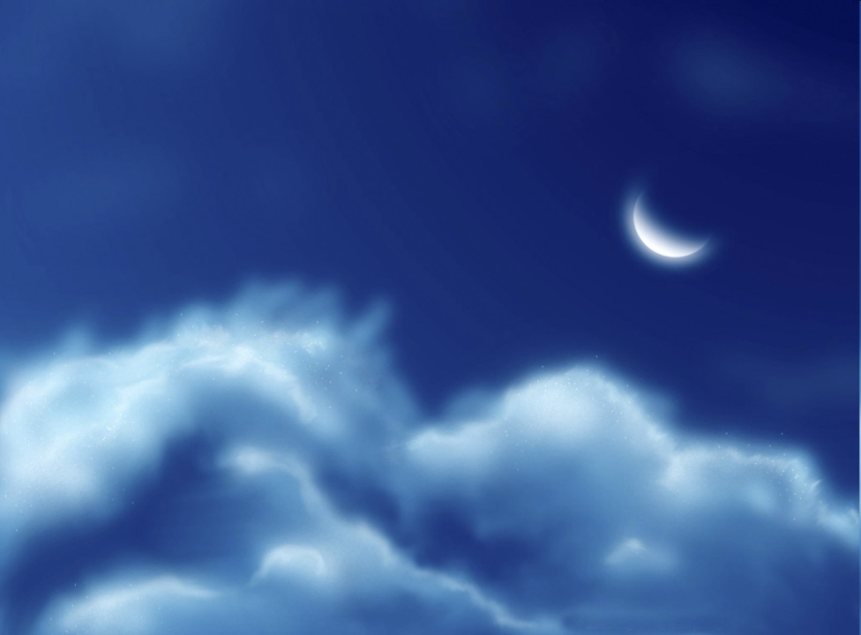

Slide 14


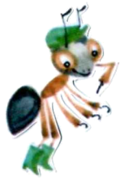
От Луны Землю отделяет
расстояние в 384 000 километров.
На космической ракете
это расстояние можно преодолеть
за 2-3 дня.

Slide 15
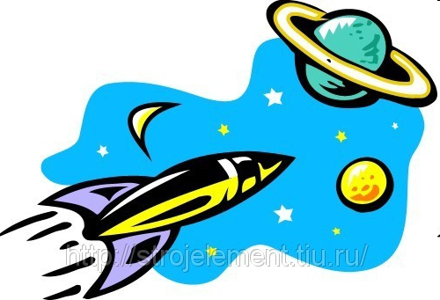

Slide 16
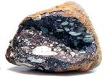

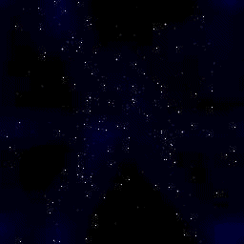










Slide 17
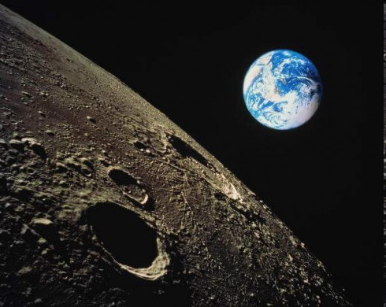

Slide 18
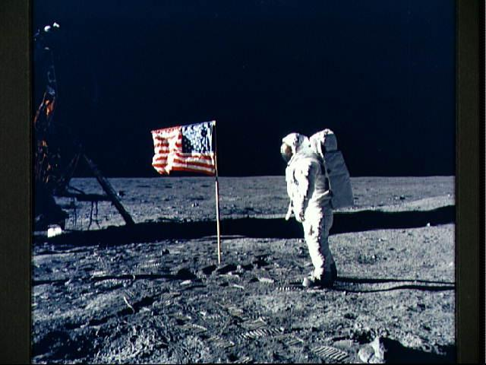
Американские космонавты первыми побывали на Луне.

Slide 19
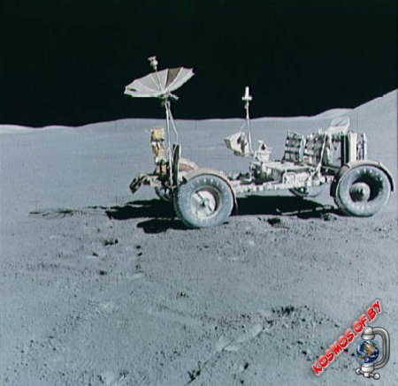

Луноход.
Автоматический аппарат, управляемый с Земли по радио, который посылали на Луну.

Slide 20
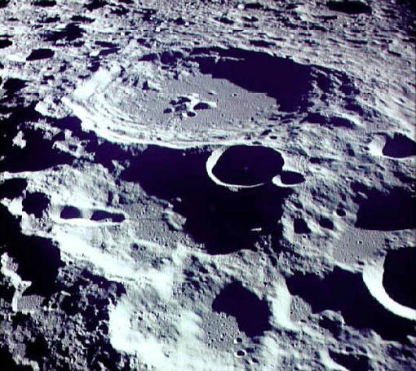

Slide 21
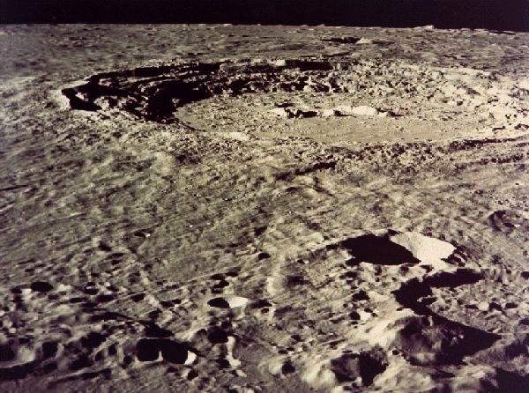
Почему на Луне не живут люди?

Slide 22
1. | Луна больше Земли.
2. | Луна не испускает свет, а отражает свет Солнца.
3. | На Луне есть воздух и вода.
4. | Луна – природный спутник Земли.
5. | На Луне живут люди.
6. | Луна вращается вокруг Солнца.
7. | На Луне днем очень жарко, а ночью очень холодно.
8. | В лунных морях много воды.
9. | Луна имеет плоскую форму.
10. | С Земли люди всегда видят круглую форму Луны.

Slide 23
1. | Луна больше Земли. | -
2. | Луна не испускает свет, а отражает свет Солнца. | +
3. | На Луне есть воздух и вода. | -
4. | Луна – природный спутник Земли. | +
5. | На Луне живут люди. | -
6. | Луна вращается вокруг Солнца. | -
7. | На Луне днем очень жарко, а ночью очень холодно. | +
8. | В лунных морях много воды. | -
9. | Луна имеет плоскую форму. | -
10. | С Земли люди всегда видят круглую форму Луны. | -

Slide 24



